Slide 1
Internet Address System:
Layer 2 & 3
Sangmyung Univ., 휴먼지능정보공학과

Slide 2
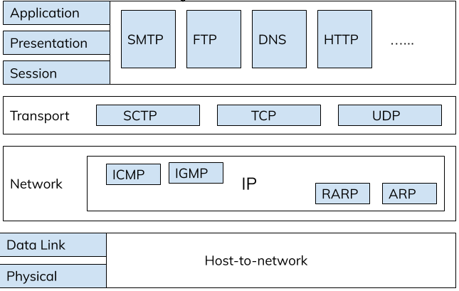
Layered architecture of the Internet
ARP는 3계층의 프로토콜이다.
데이터가 전달되어야 할 목적지 장비의 3계층 주소를 가지고 있는 중계 장비가 2계층의 서비스를 이용하려면 해당 목적지의 2계층 주소를 알아야 한다.
이 2계층 주소를 알아내는 것이 ARP의 주요 기능이다.
따라서 어떤 면으로는 ARP를 3계층 프로토콜이라고 하는 것이 맞지 않다. 2.5계층 쯤에 있다고나 할까?
2계층 주소 정보를 이용해서 3계층 주소를 알아내는 RARP(Reverse ARP)라는 것도 있다. RARP도 2.5계층이라고 하면 적당할 것이다.
Q: 어째서 3계층 주소와 2계층 주소는 다른 것일까?
Q: 하나의 주소로 두 계층의 기능을 모두 수행할 수는 없나?

Slide 3
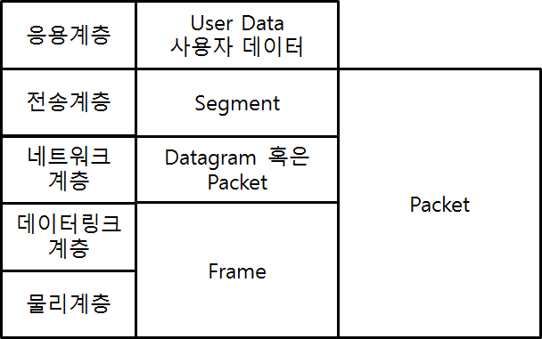
참고: Internet에서의 데이터 단위 명칭
TCP/IP 프로토콜에서는 모든 데이터가 가변적인 크기의 단위로 나뉘어져서 처리된다. 각 계층별로 사용되는 데이터 단위의 이름이 다르다. 응용계층에서 사용되는 데이터 단위는 특별한 이름 대신 “사용자 데이터”(User Data)라는 이름으로 부른다. 그 크기도 천차만별이어서 수십 byte부터 수 Giga byte까지 다양하다. Transport(전송) 계층에서 사용하는 데이터는 Segment(세그먼트)로 불린다. 사용자 데이터를 적당한 길이로 나누었다는 의미이며 그 크기는 하위 계층에서 지원하는 최대 데이터 단위 크기에 맞추어 결정하는 것이 일반적이며 대략 1500 Byte 이내에서 결정된다.
네트워크 계층에서 사용되는 데이터 단위는 Datagram 혹은 Packet이라고 부른다. 전송 계층의 Segment에 네트워크 계층 header를 붙여서 만든다.
2계층과 1계층에서 사용되는 데이터 단위는 모두 Frame이라고 부른다. 모두 상위 계층의 데이터 단위를 받아서 필요한 헤더를 붙여서 만든다. 따라서 예를 들어 Ethernet frame이라고 하면 물리 계층(1계층)의 frame인지, 데이터링크 계층(2계층)의 frame인지 명확하지 않다. 문맥에 따라 적당히 이해하는 수밖에 없다.
여기서 주의할 점은 Packet이라고 부르는 단위는 Segment, Datagram, Frame 등 모든 계층의 데이터 단위를 총칭하는 말이기도 하다는 점이다. 책이나 연구자마다 Packet이라는 용어를 3계층의 데이터 단위의 명칭으로 한정해서 사용하기도 하고 또는 모든 계층의 데이터 단위의 명칭으로 사용하기도 한다. 이를 정리하면 다음과 같다.

Slide 4
주소 체계가 다른 이유
각 계층별로 맡은 바 임무에 따라 주소의 역할이 다르기 때문이다.
  2계층은 좁은 지역 (대략 수백 m 반경) 내에서의 상대적으로 한정적인 수의 장비 간 데이터 전달이 목적
  3계층은 지리적으로 광범위한 인터넷의 임의의 지점까지 경로를 찾아서 많은 수의 중계 장비(router)를 거쳐 전달하는 것이 목적
3계층의 주소는 주소의 값으로 해당 주소를 가지고 있는 노드의 실제 위치를 어느 정도 알 수 있어야 한다. 주소 32bit 중 MSB bit들이 같은 주소를 가지는 노드는 네트워크 내에서 물리적으로 가까운 위치에 있어야 한다. 우리가 사용하는 집이나 학교, 회사의 주소로 그 위치를 어느 정도 예측할 수 있는 것과 비슷하다.
2계층 주소는 이러한 성질이 없으며, 주소 48bit 중 Least Significant Bit (LSB) 하나만 다른 주소의 노드가 지구 반대편이 위치할 수도 있다.

Slide 5
계층 별 주소 할당 방법
2계층의 주소는 네트워크 인터페이스를 만드는 제조업체가 임의로 할당하여, 그 고정된 값을 계속 사용.
3계층의 주소는 해당 인터페이스의 물리적인 위치(이를테면 집이나 회사의 위치)에 따라 가변적으로 할당해 주는 것이 원칙.
  할당하는 주체는 IANA(Internet Assigned Number Authority, “아이아나” 라고 읽는다)이다.
  IANA가 전 세계 모든 IP 주소를 하나하나 관리하는 것은 아니고, IANA → 각 대륙 별 IP 주소 관리 기관 → 각국의 IP 주소 관리 기관 → ISP(Internet Service Provider) 순으로 IP 주소를 할당 받으며 ISP에서 다시 지역 별로 IP를 나눈 뒤 계약자(개인이나 회사)에게 IP 주소를 할당해준다.

Slide 6
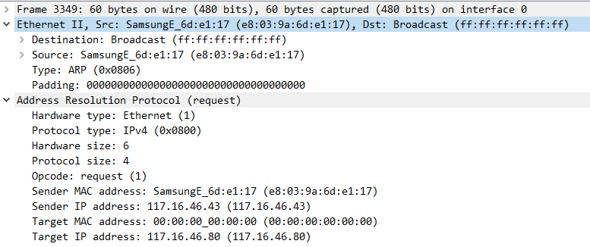
2계층 주소
MAC addr. = Physical addr. = Hardware addr. = Data link layer addr.
  Data link layer는 Logical Link Control, LLC 계층(상위)과 Medium Access Control, MAC 계층(하위)의 두 개의 계층으로 나눌 수 있다. → MAC 주소라는 이름이 생김
Activity: MAC 주소 관찰

Slide 7

2계층 주소의 notation
MAC주소 혹은 물리 주소의 구체적인 소유자는 노드(PC, Server, 프린터 등)의 인터페이스이다.
컴퓨터에 여러 개의 인터페이스가 있다면 따라서 컴퓨터에 여러 개의 물리 주소가 존재한다.
  인터페이스를 이루는 가장 흔한 형태는 메인보드에 주변장치로 연결되는 Network Interface Card(NIC)이다.
물리 주소는 주로(특히 Ethernet과 무선LAN에서) 48bit, 6byte로 이루어지는데 8bit 단위로 구분해서 16진수로 표시한다. 각 8bit사이는 콜론(:)으로 구분 표시하는데 이런 이유로 해당 표기법을 hexadecimal notation이라고 한다.
MAC 주소의 6byte 중에서 왼쪽의 3byte는 “prefix"라고도 불리는 NIC 제조회사 고유의 번호이다. 이를 OUI(Organization Unique Identifier)라고 한다. NIC의 제조회사는 IEEE에 등록하여 수여 받은 OUI를 가지고 있다. 하나의 회사가 여러 개의 OUI를 할당 받는 경우도 있다. 예를 들어, CISCO는 00:13:10, 00:25:9C, 68:7F:74 등 여러 개의 OUI를 가지고 있다.
MAC 주소의 오른쪽 3byte는 특정 NIC에 제조사가 할당하는 식별번호이다. 제조사는 NIC을 제조할 때 PROM이나 firmware에 MAC 주소를 저장하여 이를 쉽게 바꾸지 못하게 한다. 모든 NIC는 이렇게 해서 고유의 MAC주소를 할당 받는다.

Slide 8
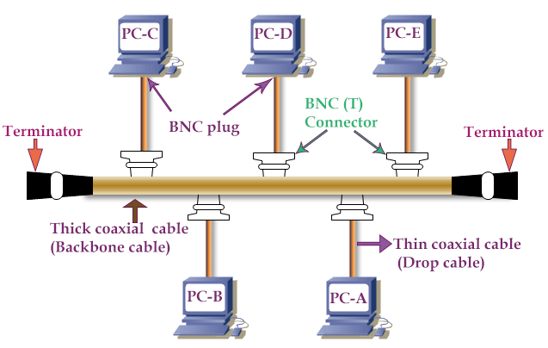
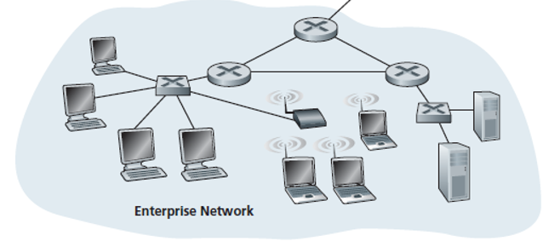
2계층에서의 frame 전달
기본적으로 LAN은 bus topology를 상정
하나의 host가 보내는 frame은 모든 다른 host에 전달됨 (broadcast)
전달 받은 host는 destination address (DA)를 바탕으로 수신 여부 결정
현재의 switched LAN에서도 이러한 가정이 유효함
  다만 switch는 address learning을 바탕으로 호스트의 위치를 파악하여 broadcast를 최소화함

Slide 9

2계층 주소 중 multicast address
48bit 주소 중 첫 번째 Byte의 Least Significant Bit(LSB)는 특별한 용도로 사용하는데, 만약 DA의 해당bit가 1이면 Multicast, 0이면 Unicast address를 나타낸다.
Unicast address는 목적지가 하나인 것을 말하는 주소이고, Multicast address는 목적지가 여러 개라는 것을 나타내는 주소이다.
Broadcast address라는 것도 있는데 이것은 Multicast address의 특수한 경우로 모든 노드가 목적지임을 나타내는 주소이다.
Broadcast address는 48bit를 모두 1로 표시한다. Hexadecimal notation으로는 FF:FF:FF:FF:FF:FF가 된다.

Slide 10
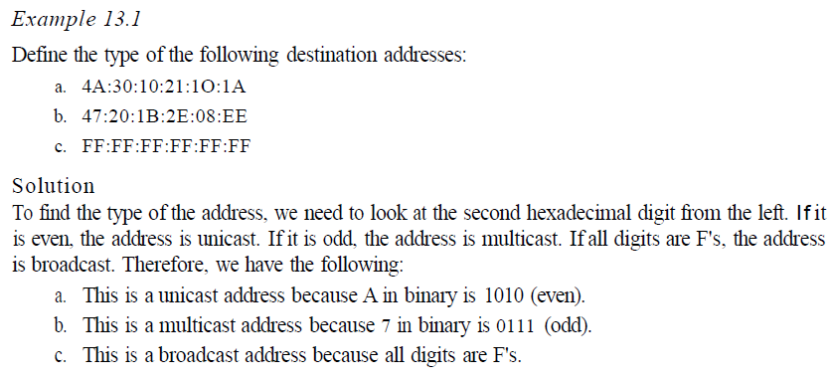
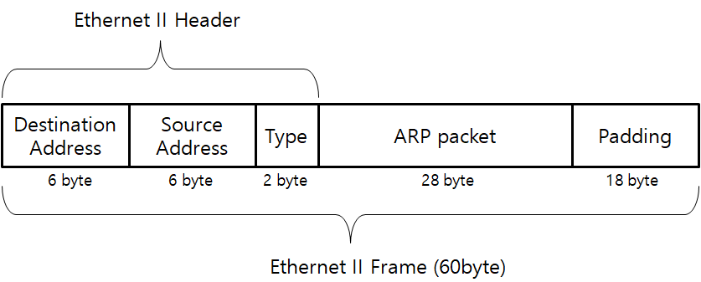
2계층 주소 중 multicast address
첫 번째의 LSB를 Unicast와 Multicast를 구분하는 용도로 사용하는 것은 해당 bit가 가장 먼저 전송되는 bit이며, 따라서 수신 측에서 신속히 이를 파악하고 대비할 수 있도록 하기 위해서 이다.
  Ethernet frame은 가장 먼저 destination address가 전송된다.
4A가 전송될 때는 LSB인 0이 가장 먼저 전송된다.

Slide 11
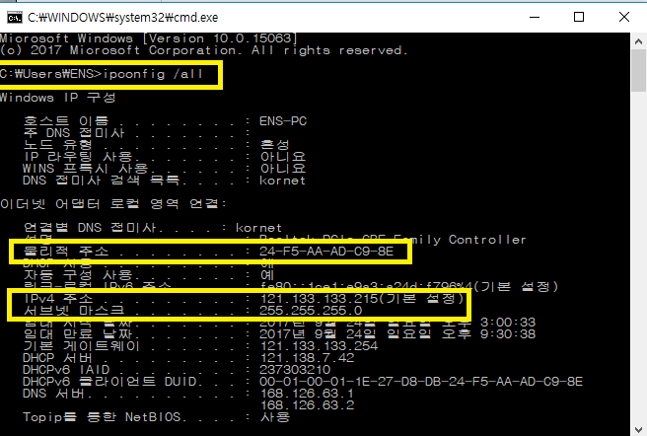
Activity: ipconfig를 활용하여 컴퓨터 interface 정보 확인
Windows가 제공하는 ipconfig 프로그램 실행

Slide 12
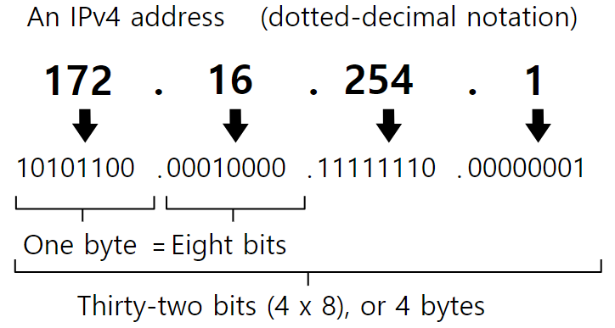
3계층 주소(IP 주소)의 notation
IPv4 주소는 호스트나 라우터 장비의 인터페이스에 할당된 32비트의 주소이다. 하나의 IP 주소는 같은 시간에 다른 인터페이스에 할당 될 수 없다. 이러한 특성을 Global uniqueness (전역 유일성)라고 한다.
하지만 특정 인터페이스가 항상 같은 주소를 가지는 것은 아니다. 경우에 따라서 특정 IP주소가 일정기간 동안 특정 인터페이스에 할당되었다가 다른 인터페이스에 할당되기도 한다. 이러한 특성을 Dynamic assignment라고 한다.
IP주소는 2진(Binary) 표기법으로 표기하기도 하지만 주로 점-10진(Dot-decimal) 표기법을 사용한다.
  2진 표기법 : 32비트를 8bit의 바이트 단위로 구분하여 각 바이트를 점으로 구분하고 2진수로 표기한다.
  점-10진 표기법 : 32비트를 8bit의 바이트 단위로 구분하여 각 바이트를 점으로 구분하고 0에서 255까지의 10진수의 형태로 변환해 표기한다.

Slide 13
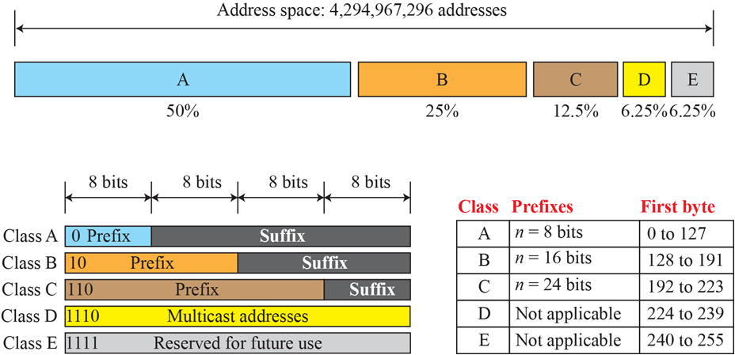
IP address Class
IP주소 2진 표기법의 첫 네 bit를 이용하여 전체 주소 공간을 나눈다.
  A클래스는 0, B클래스는 10, C클래스는 110, D클래스는 1110, E클래스는 1111로 시작하는 주소들의 집합을 나타냄
  점-10진 표기법으로 할 경우 A클래스는 0-127, B클래스는 128-191, C클래스는 192-223, D클래스는 224-239, E클래스는 240-255로 시작하는 주소들의 집합을 의미

Slide 14
IP address Class : 비유 (analogy)
IP주소가 4bit라고 하자 (0000 ~ 1111까지 16개 주소).
  Class A: 0000~0111, 8개 주소
  Class B: 1000~1011, 4개
  Class C: 1100~1101, 2개, Class D: 1110, Class E: 1111

Slide 15
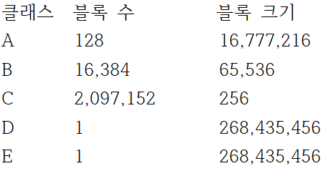
IP address block
IP주소의 각 클래스는 더 나아가 “블록” 단위로 나눌 수 있다.
  예를 들어 A클래스의 주소 집합은 IP주소의 첫 번째 byte의 값에 따라 0~127까지 (00000000부터 01111111까지) 2⁷개 (128개)의 블록으로 나눌 수 있다.
    이때 각 블록에 속한 주소의 수는 2²⁴개 이다. (블록의 크기는 2²⁴ 이다.)
  B클래스의 주소 집합은 처음 두 개 byte(16bit)의 값에 따라 128.0부터 191.255까지 (10000000.00000000부터 10111111.11111111까지) 2¹⁴개(16384개)의 블록으로 나눌 수 있으며
    이 때 각 블록의 크기(블록에 속한 주소의 수)는 2¹⁶개(65536개)이다.
  어떤 기관이나 회사가 IP주소 여러 개가 필요한 경우 하나의 주소 블록을 요구한다. 이 때 A, B, C 클래스에 속한 블록 중 하나를 할당해 준다.
    A와 B 클래스: 블록의 크기가 너무 크기 때문에 요청한 기관이나 회사는 주소의 상당 부분을 사용하지 못하고 낭비
    C 클래스: 블록의 크기가 너무 작아서 일정 수준 이상의 사용자를 가지는 기관에서 사용하기에 부족

Slide 16
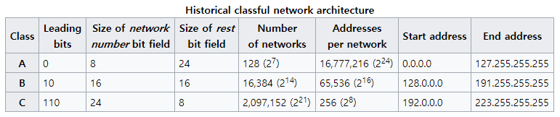
IP address block
비유: IP주소가 8bit라고 하자 (0000_0000 ~ 1111_1111까지 2⁸=256개 주소).
  Class A: 0000_0000 ~ 0111_1111, 2⁷=128개 주소
  Class B: 1000_0000 ~ 1011_1111, 2⁶=64개
  Class C: 1100_0000 ~ 1101_1111, 2⁵=32개
  예를 들어 A클래스의 주소 집합은 IP주소의 처음 두 bit의 값에 따라 (00 혹은 01; 이를 network ID, netid라고 함.) 2개의 블록으로 나눌 수 있다.
    이때 각 블록에 속한 주소의 수는 2⁶개 이다. (블록의 크기는 2⁶ 이다.)
  B클래스의 주소 집합은 처음 네 bit의 값에 따라 (1000~1011) 4개의 block으로 나눌 수 있다. 각 블록의 크기는 2⁴이다.
IP address Class와 Block 정리

Slide 17
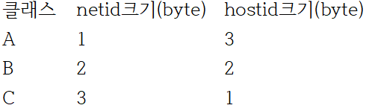
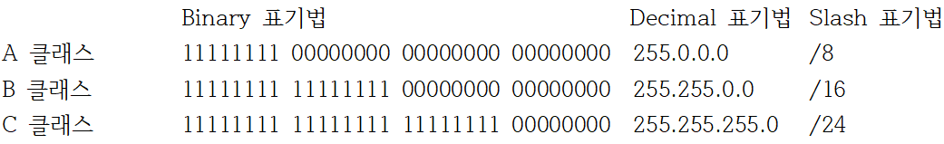
netid와 hostid
A, B, C 클래스의 주소를 이루는 32bit를 netid와 hostid로 나누어 지칭하기도 한다. 각 부분들의 길이는 주소 클래스에 따라 아래와 같이 가변적이다.
netid의 ‘mask’: mask와 IP address를 AND operation하면 netid 도출
  netid를 prefix라고도 함.
mask 표기법

Slide 18
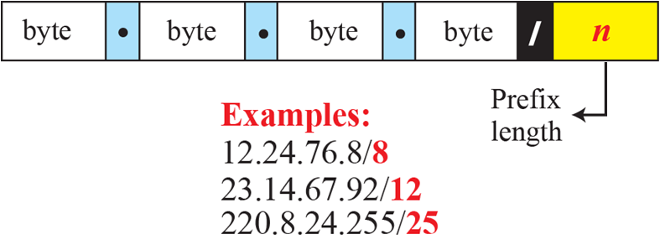
Classless subnetting
netid를 가변적으로 사용
Class의 구분이 사라짐
Prefix의 길이로 block의 크기를 유추
주소 블록을 정의하기 좋은 방법은 블록 안의 임의의 주소와 마스크를 (netid의 길이, 혹은 prefix의 길이를) 명시하는 것
Activity: 위 3개 주소가 속한 주소 블록의 크기와, 시작 주소와 끝 주소를 명시하라.

Slide 19
Activity (계속)
12.24.76.8 /8
  netid 길이=8 → netid = 12 (decimal)
  hostid 길이 = 24 → 주소 블록의 크기 = 2²⁴ ~ 16*10⁶
  첫 주소 = 12.0.0.0 /8 (hostid가 모두 0)
  마지막 주소 = 12.255.255.255 /8 (hostid가 모두 1)

Slide 20
Activity (계속)
23.14.67.92 /12
  netid 길이=12 → mask = 11111111 11110000 000…
  hostid 길이 = 20 → 주소 블록의 크기 = 2²⁰ ~ 10⁶
  IP주소 첫 번째 byte(23)의 binary notation = 16+4+2+1 = 0001 0111
  IP주소 두 번째 byte(14)의 binary notation = 8+4+2 = 0000 1110
  netid = 00010111 0000 = 23.0.0.0/12
  첫 주소 = 23.0.0.0 /12
  마지막 주소 = 23.15.255.255 /12
여기서 첫 주소는 network block 전체를 가리키는 주소로 사용되며 (“network address”), 마지막 주소는 network 내 broadcast를 위한 주소임

Slide 21
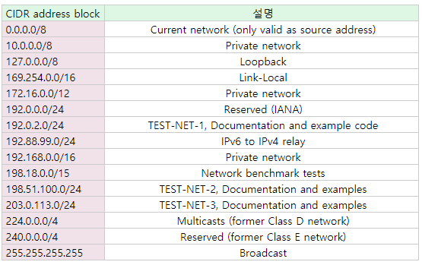
특수 IP주소 (Reserved IP address)
127.0.0.1 : Local host
  일명 loopback host, 자기 자신을 가리킴

Slide 22
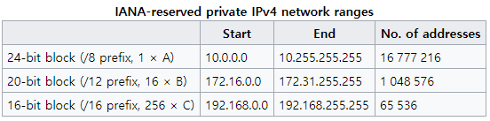
Private address
IP주소의 전역 유일성 (Global uniqueness)이 항상 필요하지는 않다는 생각이 호응을 얻게 되었다.
네트워크 내부에서 TCP/IP로 통신하는 경우 굳이 공인된 IP 주소가 필요 없다는 것이다.
이러한 측면에서 사설 IP 주소라는 개념이 등장하였다. (기존의 주소는 공인 IP주소 라고 한다.)
IANA는 아래 명시된 주소들을 사설 IP 주소 블록으로 정의하고 해당하는 주소들은 외부에 노출되지 않는다는 조건 하에 네트워크 내부에서 사용할 수 있도록 하였다.

Slide 23
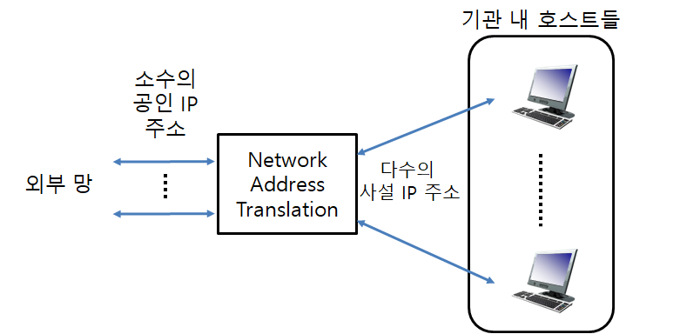
NAT(Network Address Translation)
해당 블록 안에 있는 주소들은 어떤 기관도 사전 등록이나 허락 없이 사용가능하다. 이 주소들은 기관 내부에서는 유일하게 할당되어 사용하지만 외부에서는 이러한 주소는 가진 호스트가 보이지 않아야 한다. 따라서 기관 내 망이 아닌 일반 공공 망에서는 이러한 사설 IP 주소를 목적지로 하는 패킷을 생성하거나 전송할 수 없다.
사설 IP주소를 할당 받은 기관 내 호스트가 외부의 서버나 호스트와 통신할 때는, 외부로 나가는 길목에 있는 적당한 장비를 통과하면서 사설IP주소가 기관이 할당 받은 공인 IP주소로 변환된다. 아래 그림과 같이 NAT(Network Address Translation) 기능을 가진 라우터가 해당 기능을 수행한다.

Slide 24

Network Address Translation (NAT)
rest of
Internet
local network
(e.g., home network)
10.0.0/24
10.0.0.1
10.0.0.4
10.0.0.2
138.76.29.7
10.0.0.3
all packets leaving local network have same single source NAT IP address: 138.76.29.7, different source port numbers
packets with source or
destination in this network
have 10.0.0/24 address for
source, destination (as usual)

Slide 25
Network Address Translation (NAT)
motivation: local network uses just one IP address as far as outside world is concerned:
  range of addresses not needed from ISP:
    just one IP address for all devices
  can change addresses of devices in local network without notifying outside world
  can change ISP without changing addresses of devices in local network
  devices inside local net not explicitly addressable, visible by outside world
    For security

Slide 26
NAT impementation
implementation: NAT router must:
  Modify outgoing packets: replace (source IP address, port #) of every outgoing packet to (NAT IP address, new port #)
    remote clients/servers will respond using (NAT IP address, new port #) as destination addr
  Remember (in NAT translation table) every (source IP address, port #) to (NAT IP address, new port #) translation pair
  Modify incoming packets: replace (NAT IP address, new port #) in dest fields of every incoming packet with corresponding (source IP address, port #) stored in NAT table

Slide 27
NAT translation table
NAT translation table
WAN side addr LAN side addr
2: NAT router
changes packet
source addr from
10.0.0.1, 3345 to
138.76.29.7, 5001,
updates table
1: host 10.0.0.1
sends packet to
128.119.40.186, 80
138.76.29.7, 5001 10.0.0.1, 3345
…… ……
S: 10.0.0.1, 3345
D: 128.119.40.186, 80
10.0.0.1
1
2
S: 138.76.29.7, 5001
D: 128.119.40.186, 80
10.0.0.4
10.0.0.2
138.76.29.7
S: 128.119.40.186, 80
D: 10.0.0.1, 3345
4
S: 128.119.40.186, 80
D: 138.76.29.7, 5001
3
10.0.0.3
3: reply arrives
dest. address:
138.76.29.7, 5001

Slide 28
NAT
16-bit port-number field:
  More than 64,000 simultaneous connections with a single public IP address
NAT is controversial:
  routers should only process up to layer 3
  violates end-to-end argument of the network layer
    NAT possibility must be taken into account by app designers, e.g., P2P applications
  address shortage should instead be solved by IPv6

Slide 29
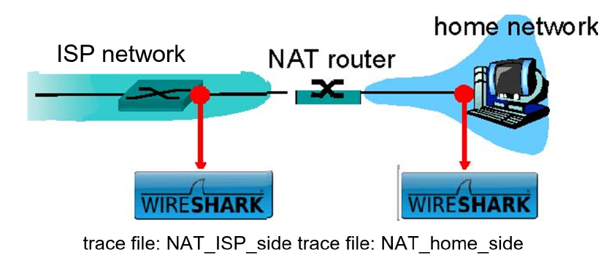


Lab 02. NAT
아래 주어진 trace file (capture file)들을 관찰하고 다음에 답하라.
NAT_home_side와 NAT_ISP_side를 동시에 관찰하면서 “http&&ip.addr==64.233.169.104”로 display filter를 실행하라.
Home network의 IP 주소가 NAT router를 거치면서 어떻게 변하는지 관찰하라.
IP header field 중 어떤 field가 추가로 변하는가?
해당 NAT router의 NAT Translation Table을 작성하라.
  layer 4 port number 정보를 포함하라.

